Slide 1
Autoinstrucional de Compiladores: Analisador Léxico

Slide 2
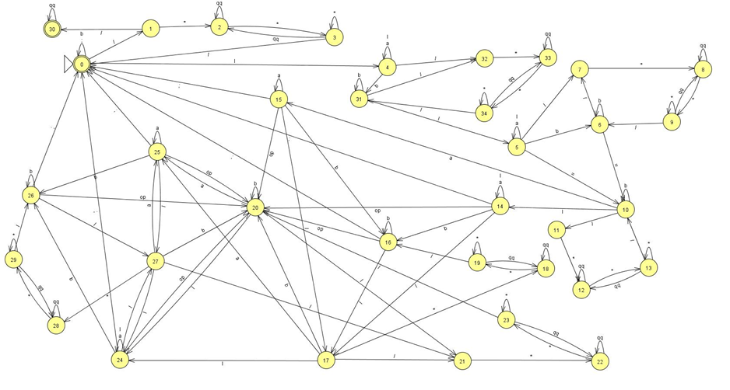
Autômato

Slide 3
Gramática
0 -> y | ;0 | b0 | /1 | l4
1 -> /30 | *2
2 -> *3 | qq2
3 -> /0 | qq2 | *3
4 -> l4 | a4 | b31| /32
31 -> b31| /32 | l5
32 -> *33
33 -> qq33 | *34
34 -> /31 | qq33 | *34
5 -> l5 | a5 | b6 | /7 | =10
6 -> b6 | /7 | =10
7 -> *8
8 -> qq8 | *9
9 -> /6 | qq8 | *9
10 -> b10 | /11 | l14 | a15
11 -> *12
12 -> qq12 | *13
13 -> /10 | qq12 | *13
14 -> ;0 | l14 | a14 | b16 | /17 | op20
15 -> ;0 | a15 | b16 | /17 | op20
16 -> ;0 | b16 | /17 | op20
17 -> *18 | /21 | b20 | l24 | a25
18 -> qq18 | *19
19 -> /16 | qq18 | *19
20 -> b20 | /21 | l24 | a25
21 -> *22
22 -> qq22 | *23
23 -> /20 | qq22 | *23
24 -> ;0 | l24 | a24 | b26 | /27 | op20
25 -> ;0 | a25 | b26 | /27 | op20
26 -> ;0 | b26 | /27 | op20
27 -> *28 | b20 | /21| l24 | a25
28 -> qq28 | *29
29 -> /26 | qq28 | *29
30-> qq30 | y
Legenda:
a - Algarismos
l - Letras
b - Branco
op - Operadores
qq - Qualquer coisa
y - Lambida

Slide 4
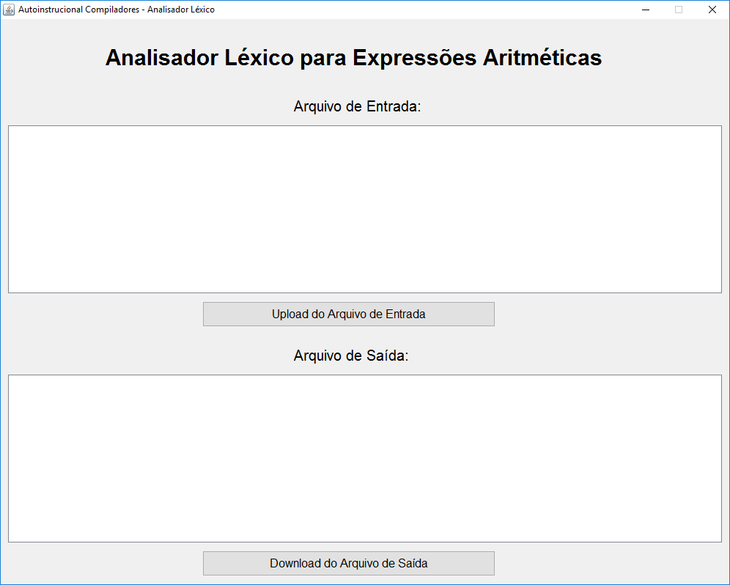
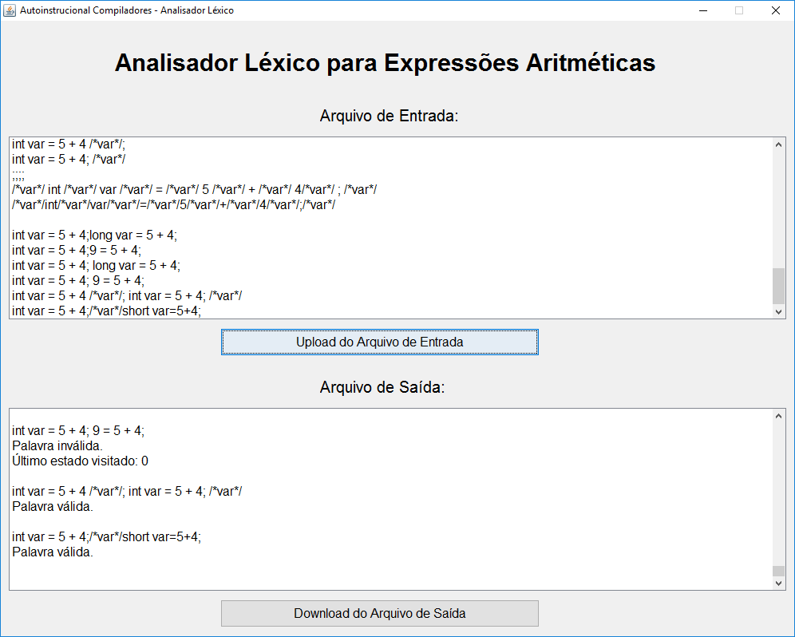
Analisador Léxico

Slide 5
Teste: Entrada
short v = v ++ 2;
int v = v + 2;
long v = v + 2 +;
byte v = v /+ 2;
short v = 5 + 2v4;
int v /*aaa***/ = v + 2 = v ++ 1;
long v = 5 + 2v3a;
byte v = 5 + 2v3a /*aaa***/;
short v = 5 + 2 + v2a;
int v = 5 + 2 + v2a // aaa;
long v = 5 + 2 + 3v2a;
byte v v = 6 - 4;
short /*aaa***/;
int v /=/ v;
long 2 + 2 = 4;
byte v + 2 = 4;
short v /* /- v4;
int //;
/*var*/ int var = 5 + 4;
int /*var*/ var = 5 + 4;
int var /*var*/ = 5 + 4;
int var = /*var*/ 5 + 4;
int var = 5 /*var*/ + 4;
int var = 5 + /*var*/ 4;
int var = 5 + 4 /*var*/;
int var = 5 + 4; /*var*/
int var = 5 + 4;long var = 5 + 4;
int var = 5 + 4;9 = 5 + 4;
int var = 5 + 4; long var = 5 + 4;
int var = 5 + 4; 9 = 5 + 4;
int var = 5 + 4 /*var*/; int var = 5 + 4; /*var*/
int var = 5 + 4;/*var*/short var=5+4;
byte valor = valor * 2a;
short 5v= 2 + 3;
int v = 5 + 2;
long 6 = 3 + 12;
byte v = v /*aaa***/ + 2 = v ++ 1;
short /*aaa***/ v = 5 / v + 2;
int // aaa v + 2;
long v = /*aaa***/ v + 2;
byte v = v /*aaa***/ + 2;
short v = v + 2 = v ++ 1;
int v = v + /*aaa***/ + 2;
long v = v + 2 /*aaa***/;
byte v === + 3 -5 * 4;
;;;;
/*var*/ int /*var*/ var /*var*/ = /*var*/ 5 /*var*/ + /*var*/ 4/*var*/ ; /*var*/
/*var*/int/*var*/var/*var*/=/*var*/5/*var*/+/*var*/4/*var*/;/*var*/

Slide 6
Teste: Saída
byte valor = valor * 2a;
Palavra inválida.
Último estado visitado: 25
short 5v= 2 + 3;
Palavra inválida.
Último estado visitado: 31
int v = 5 + 2;
Palavra válida.
long 6 = 3 + 12;
Palavra inválida.
Último estado visitado: 31
byte v = v /*aaa***/ + 2 = v ++ 1;
Palavra inválida.
Último estado visitado: 26
short /*aaa***/ v = 5 / v + 2;
Palavra válida.
int // aaa v + 2;
Palavra inválida.
Último estado visitado: 32
long v = /*aaa***/ v + 2;
Palavra válida.
byte v = v /*aaa***/ + 2;
Palavra válida.
byte v = 5 + 2v3a /*aaa***/;
Palavra inválida.
Último estado visitado: 25
short v = 5 + 2 + v2a;
Palavra válida.
int v = 5 + 2 + v2a // aaa;
Palavra inválida.
Último estado visitado: 21
long v = 5 + 2 + 3v2a;
Palavra inválida.
Último estado visitado: 25
byte v v = 6 - 4;
Palavra inválida.
Último estado visitado: 6
short /*aaa***/;
Palavra inválida.
Último estado visitado: 31
int v /=/ v;
Palavra inválida.
Último estado visitado: 7
long 2 + 2 = 4;
Palavra inválida.
Último estado visitado: 31
byte v + 2 = 4;
Palavra inválida.
Último estado visitado: 6
short v /* /- v4;
Palavra inválida.
Último estado visitado: 8
int //;
Palavra inválida.
Último estado visitado: 32
/*var*/ int var = 5 + 4;
Palavra válida.
int /*var*/ var = 5 + 4;
Palavra válida.
int var /*var*/ = 5 + 4;
Palavra válida.
int var = /*var*/ 5 + 4;
Palavra válida.
int var = 5 /*var*/ + 4;
Palavra válida.
int var = 5 + /*var*/ 4;
Palavra válida.
int var = 5 + 4 /*var*/;
Palavra válida.
int var = 5 + 4; /*var*/
Palavra válida.
short v = v + 2 = v ++ 1;
Palavra inválida.
Último estado visitado: 26
int v = v + /*aaa***/ + 2;
Palavra inválida.
Último estado visitado: 20
long v = v + 2 /*aaa***/;
Palavra válida.
byte v === + 3 -5 * 4;
Palavra inválida.
Último estado visitado: 10
short v = v ++ 2;
Palavra inválida.
Último estado visitado: 20
int v = v + 2;
Palavra válida.
long v = v + 2 +;
Palavra inválida.
Último estado visitado: 20
byte v = v /+ 2;
Palavra inválida.
Último estado visitado: 17
short v = 5 + 2v4;
Palavra inválida.
Último estado visitado: 25
int v /*aaa***/ = v + 2 = v ++ 1;
Palavra inválida.
Último estado visitado: 26
long v = 5 + 2v3a;
Palavra inválida.
Último estado visitado: 25

